Slide 1
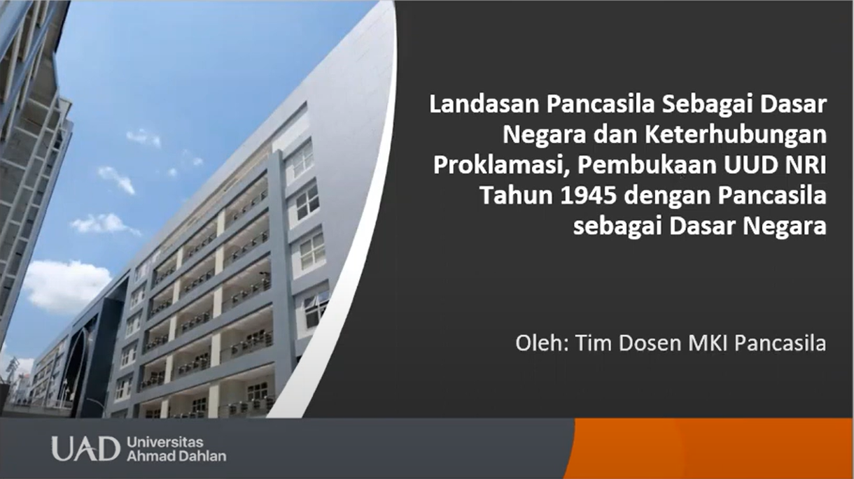

Slide 2


Slide 3
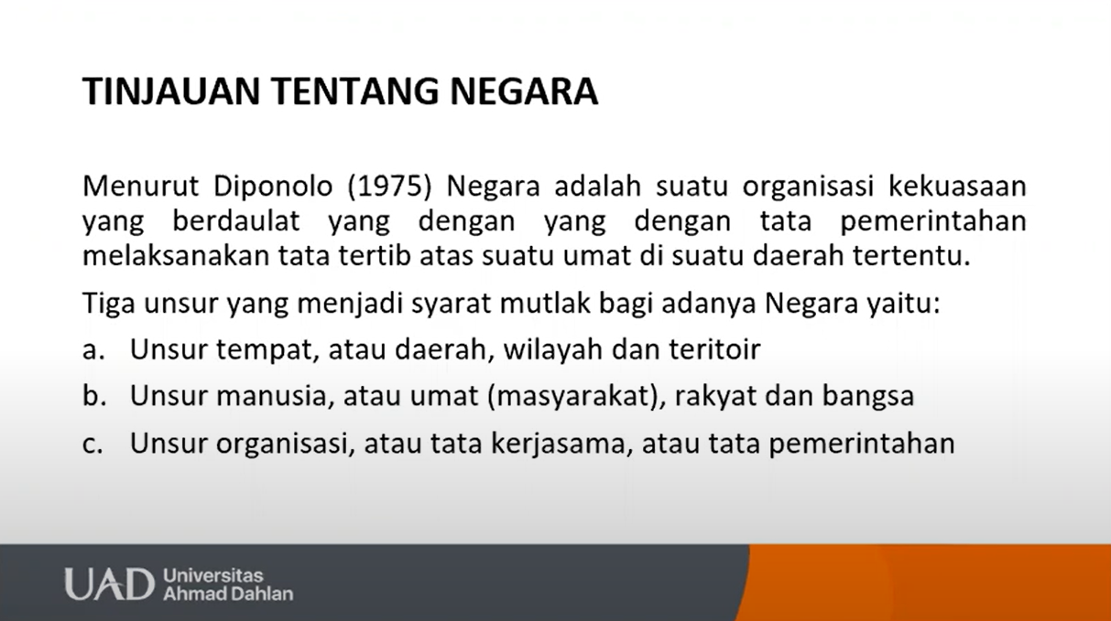

Slide 4
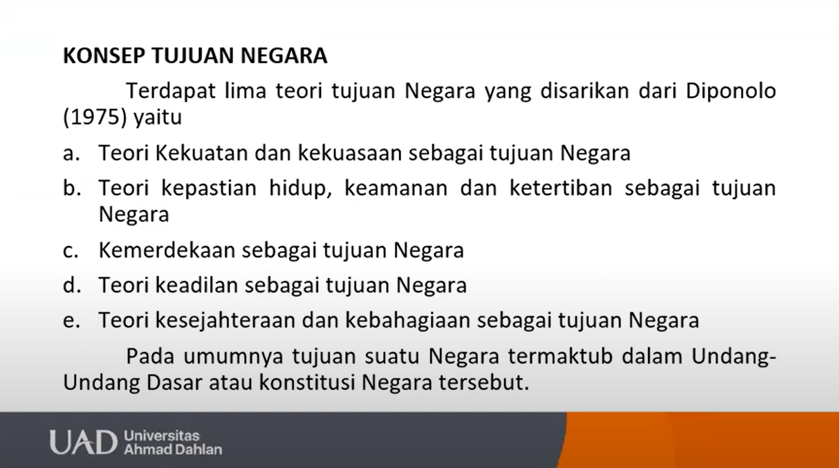

Slide 5
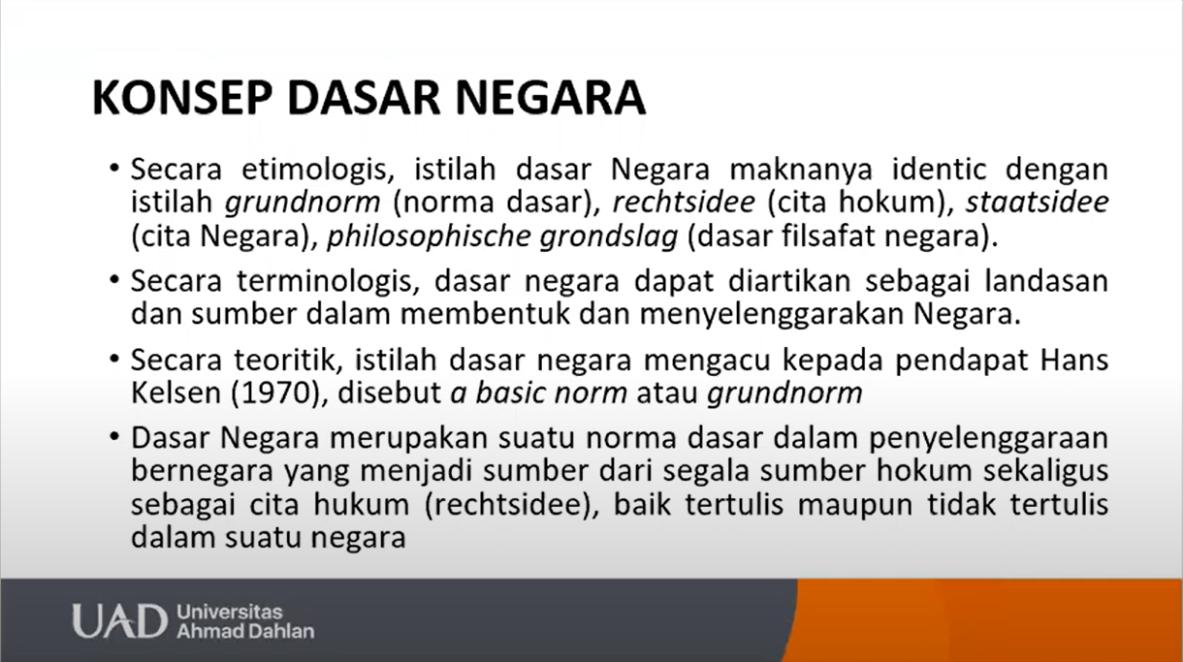

Slide 6
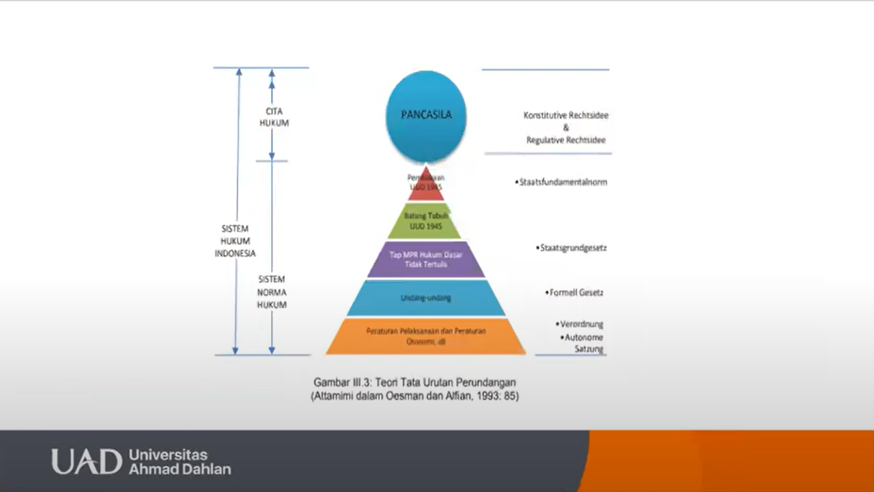

Slide 7
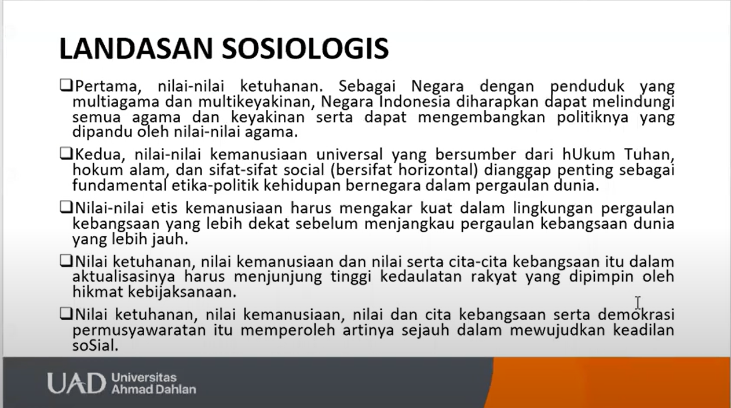

Slide 8
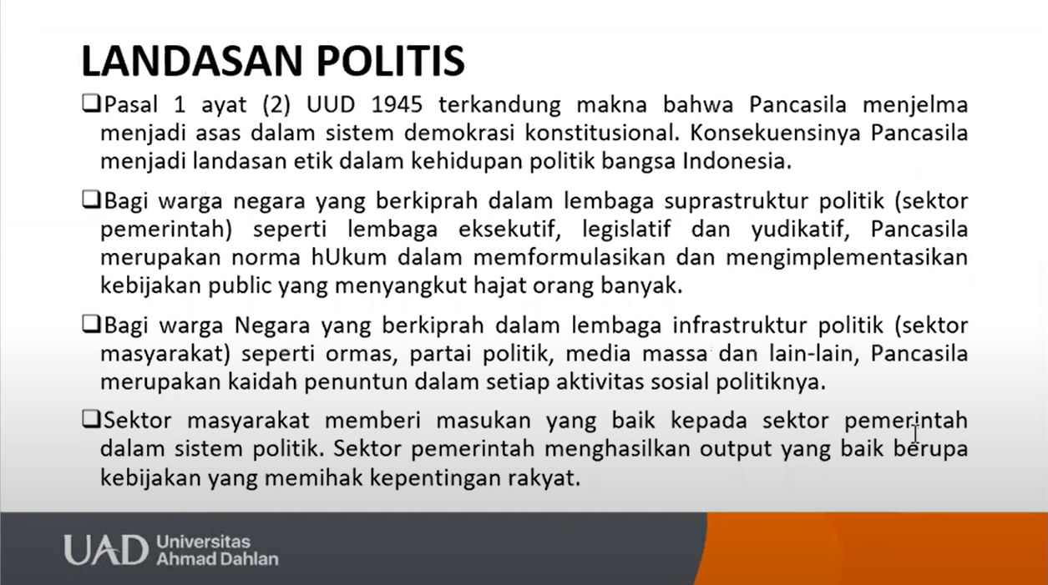

Slide 9
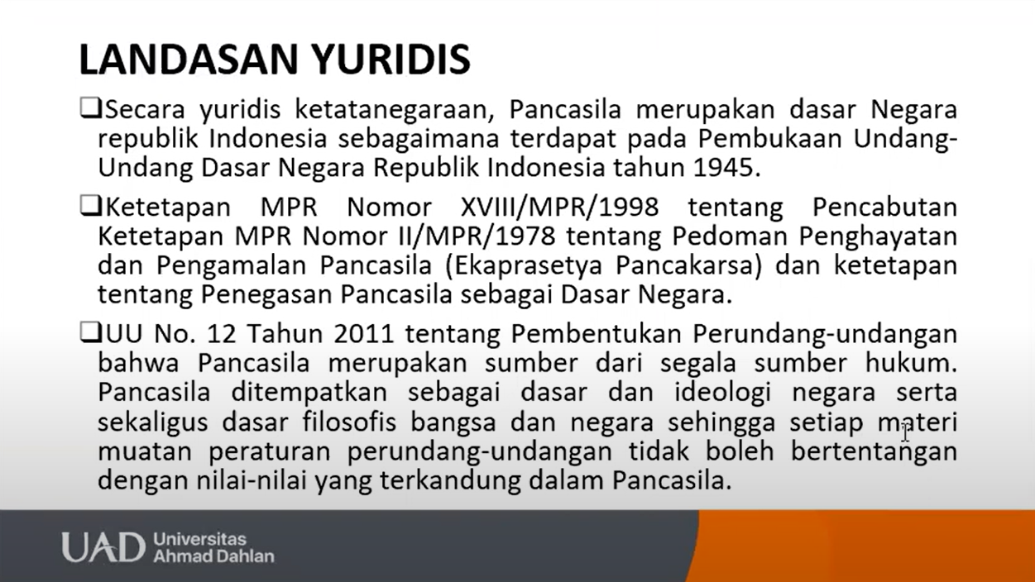

Slide 10
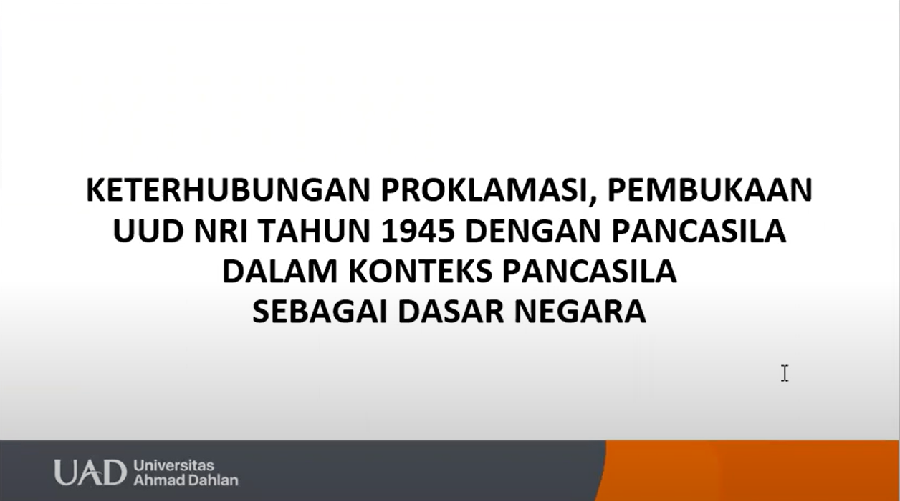

Slide 11
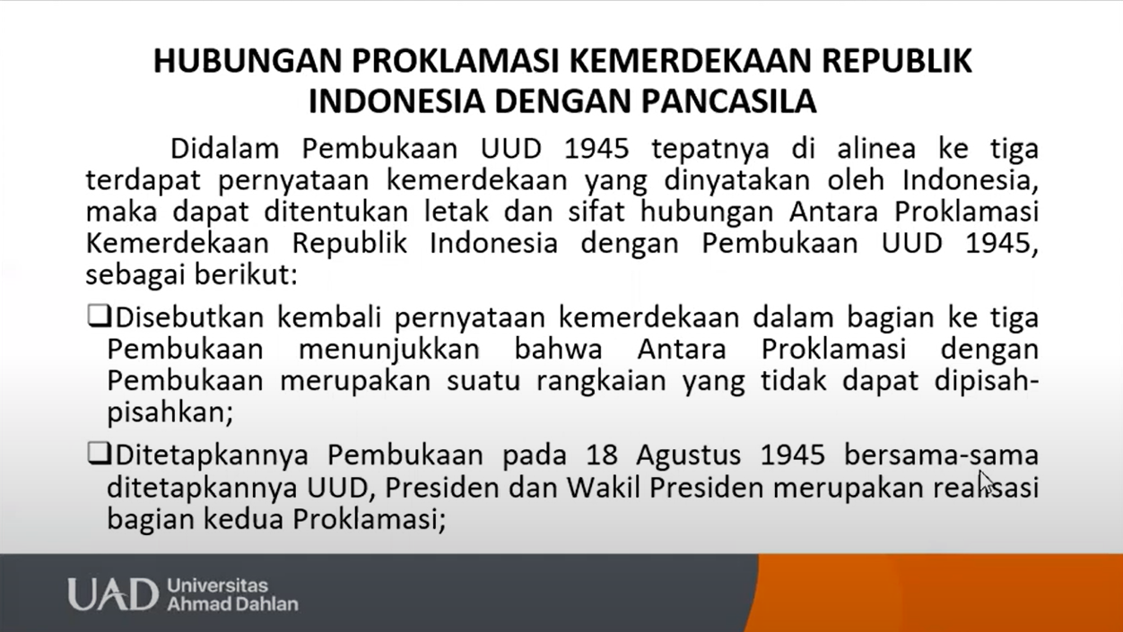

Slide 12
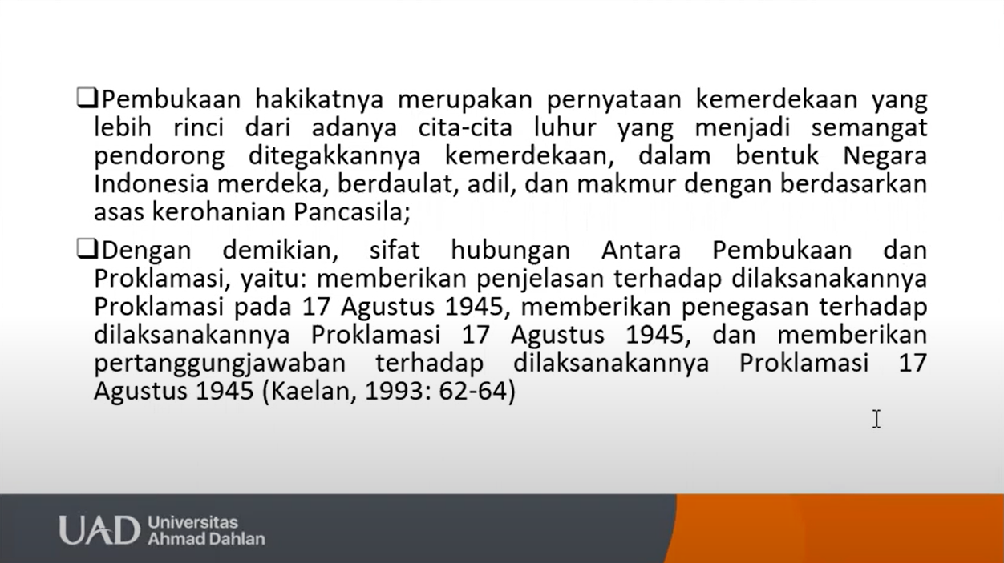

Slide 13
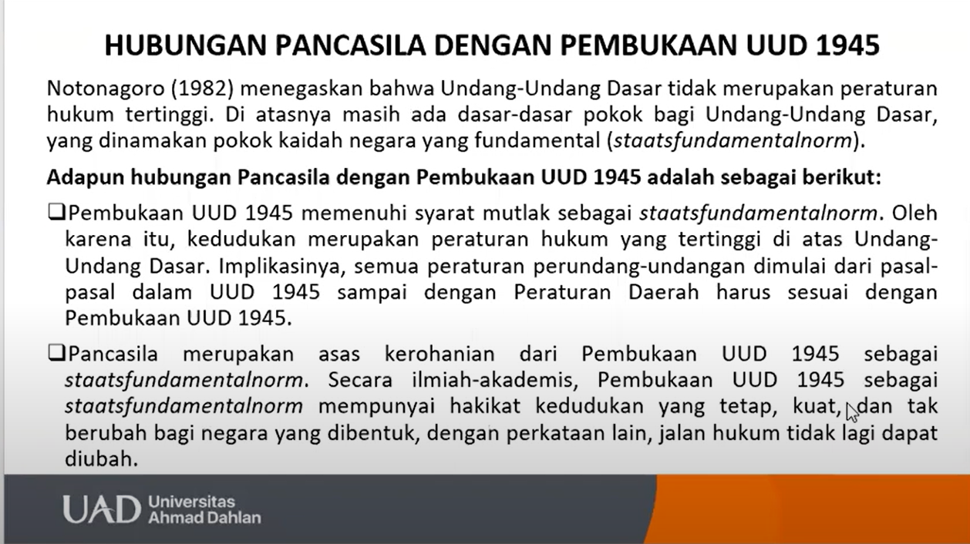

Slide 14
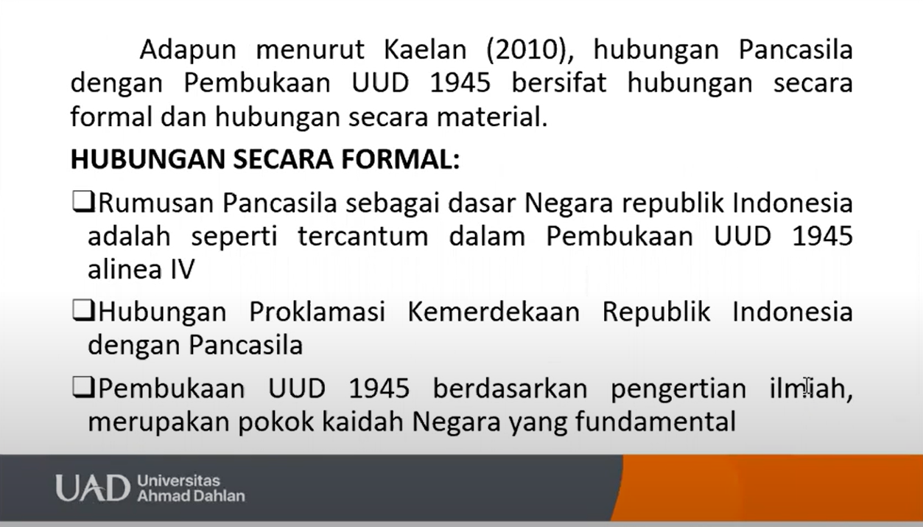

Slide 15
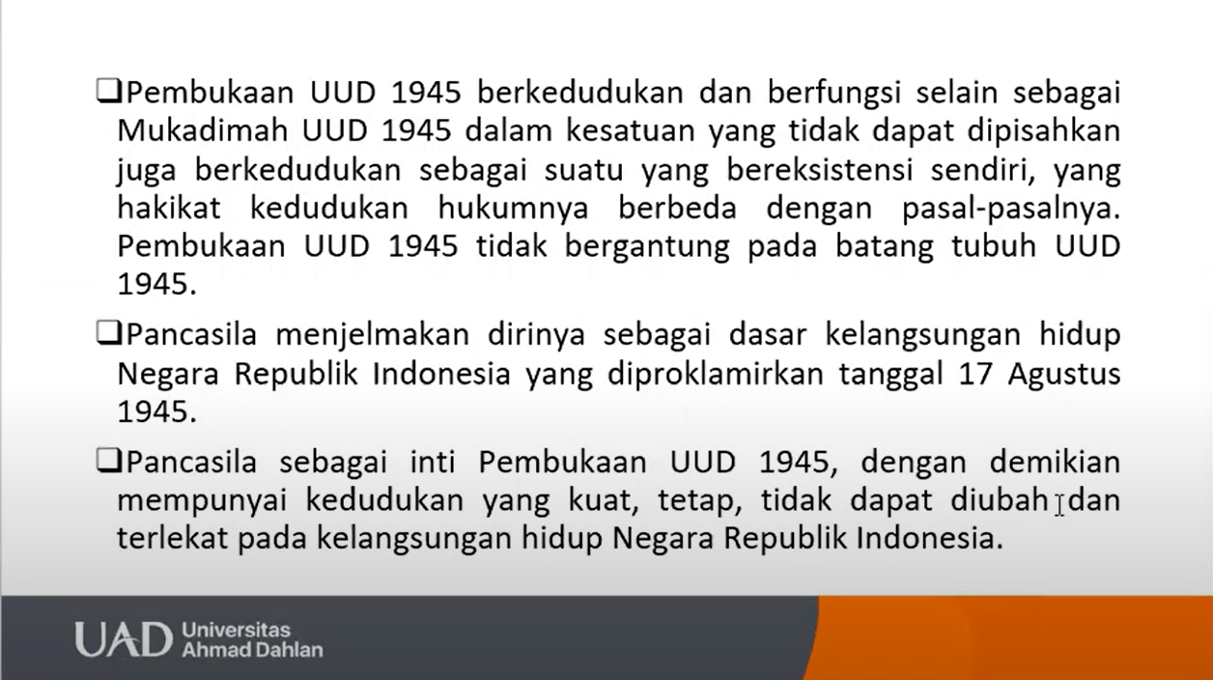

Slide 16
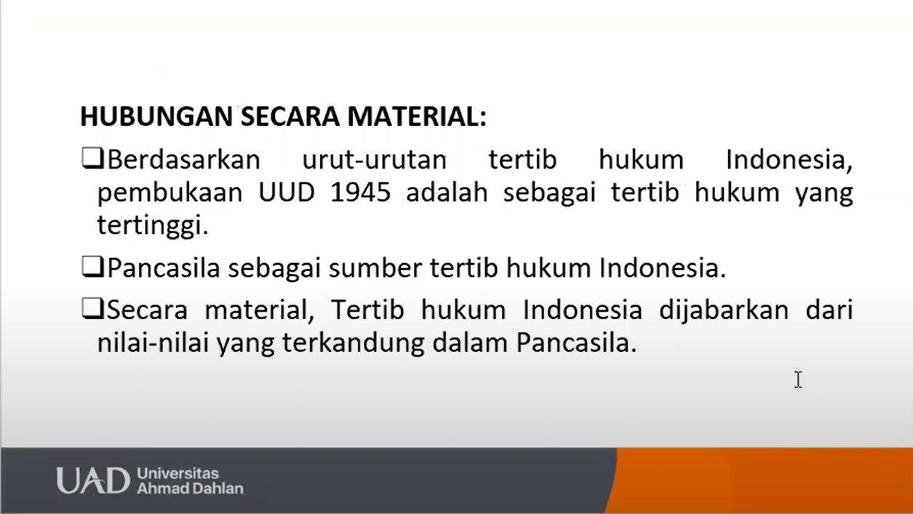

Slide 17
LANDASAN PANCASILA SEBAGAI DASAR NEGARA

Slide 18
TINJAUAN TENTANG NEGARA
Menurut Diponolo (1975) Negara adalah suatu organisasi kekuasaan yang berdaulat yang dengan yang dengan tata pemerintahan melaksanakan tata tertib atas suatu umat di suatu daerah tertentu.
Tiga unsur yang menjadi syarat mutlak bagi adanya Negara yaitu:
Unsur tempat, atau daerah, wilayah dan teritoir
Unsur manusia, atau umat (masyarakat), rakyat dan bangsa
Unsur organisasi,atau tata pemerintahan.

Slide 19
KONSEP TUJUAN NEGARA
Terdapat liam teori tujuan Negara yagn disarikan dari Diponolo (1975) yaitu
Teori Kekuatan dan kekuasaan sebagai tujuan Negara
Teori kepastian hidup, keamanan dan ketertiban sebagai tujuan Negara
Kemerdekaan sebagai tujuan Neagara
Teori keadilan sebagai tujuan Negara
Teori kesejahteraan dan kebahagiaan sebagai tujuan Negara
Pada umumnya tujuan suatu Negara termaktub dalam Undang-Undang Dasar atau konstitusi Negara tersebut.

Slide 20
KONSEP DASAR NEGARA
Secara etimologis, istilah dasar Negara maknanya identic dengan istilah grundnorm (norma dasar), rechtsidee (cita hokum), staatsidee (cita Negara), philosophische grondslag (dasar filsafat negara).
Secara terminologis, dasar negara dapat diartikan sebagai landasan dan sumber dalam membentuk dan menyelenggarakan Negara.
Secara teoritik, istilah dasar negara mengacu kepada pendapat Hans Kelsen (1970), disebut a basic norm atau grundnorm
Dasar Negara merupakan suatu norma dasar dalam penyelenggaraan bernegara yang menjadi sumber dari segala sumber hokum sekaligus sebagai cita hukum (rechtsidee), baik tertulis maupun tidak tertulis dalam suatu negara.

Slide 22
LANDASAN SOSIOLOGIS
Pertama, nilai-nilai ketuhanan. Sebagai Negara dengan penduduk yang multiagama dan multikeyakinan, Negara Indonesia diharapkan dapat melindungi semua agama dan keyakinan serta dapat mengembangkan politiknya yang dipandu oleh nilai-nilai agama.
Kedua, nilai-nilai kemanusiaan universal yang bersumber dari hukum Tuhan, hokum alam, dan sifat-sifat social (bersifat horizontal) dianggap penting sebagai fundamental etika-politik kehidupan bernegara dalam pergaulan dunia.
Nilai-nilai etis kemanusiaan harus mengakar kuat dalam lingkungan pergaulan kebangsaan yang lebih dekat sebelum menjangkau pergaulan ekbangsaan dunia yang lebih jauh.
Nilai ketuhanan, nilai kemanusiaan dan nilai serta cita-cita kebangsaan itu dalam aktualisasinya harus menjunjung tinggi kedaulatan rakyat yang dipimpin oelh hikmat kebijaksanaan.
Nilai ketuhanan, nilai kemanusiaan, nilai dan cita kebangsaan serta demokrasi permusyawaratan itu memperoleh artiyna sejauh dalam mewujudkan ekadilan social.

Slide 23
LANDASAN POLITIS
Pasal 1 ayat (2) UUD 1945 terkandung makna bahwa Pancasila menjelma menjadi asas dalam system demorkasi konstitusional. Konsekuensinya Pancasila menjadi landasan etik dalam kehidupan politik bangsa Indonesia.
Bagi warga negara yagn berkiprah dalam Lembaga suprastruktur politik (sektor) pemerintah) seperti Lembaga eksekutif, Lembaga dan yudikatif, Pancasila merupakan norma hukum dalam memformulasikan dan mengimplementasikan kebijakan public yang menyangkut hajat orang banyak.
Bagi warga Negara yang berkiprah dalam Lembaga infrastruktur politik (sektor masyarakat) seperti ormas, partai politik, media massa dan lain-laion, Pancasila merupakan kaidah penuntun dalam setiap aktivitas sosial politiknya.
Sektor masyarakat memberi masuka nyang baik keapda sector pemerintah dalam system politik. Sektor pemerintah menghasilkan output yang baik berupa kebijakan yang memihak kepentingan rakyat.

Slide 24
LANDASAN YURIDIS
Secara Yuridis ketatanegaraan, Pancasila merupakan dasar Negara republic Indoensia sebagaimana terdapat pada pembukaan Undang-Undang Dasar Negara Republik Indonesia tahun 1945.
Ketetapan MPR Nomor XVIII /MPR/1998 tentang Pencabutan Ketetapan MPR Nomor II/MPR/1978 tentang Pedoman Penghayatan dan Pengamalan Pancasila (Ekaprasetya Pancakarsa) dan ketetapan tentang Penegasan Pancasila sebagai Dasar Negara.
UU No.12 Tahun 2011 tentang Pembentukan Perudnang-undangan bahwa Pancasila merupakan sumber dari segala sumber hukum. Pancasila ditempatkan sebagai dasar dan ideologi negara serta sekaligus dasar filosofis bangsa dan negara sehingga setiap materi muatan peraturan perundang-undangan tidak boleh bertentangna dengan nilai-nilai yang terkandung dalam Pancasila.

Slide 25
KETERHUBUGNAN PROKLAMASI,PEMBUKAAN UUD NRI TAHUN 1945 DENGAN PANCASILA DALAM KONTEKS PANCASILA SEBAGAI DASAR NEGARA

Slide 26
HUBUNGAN PROKLAMASI KEMERDEKAAN REPUBLIK INDONESIA DENGAN PANCASILA
Didalam Pembukaan UUD 1945 tepatnya di Alinea ke tiga terdapat pernyatan kemerdekaan yang dinyatakan oelh Indonesia, maka dapat ditentukan letak dan dsifat hubungan antara Proklamasi Kemerdekaan Republik Indonesia dengan Pembukaan UUD 1945, sebagai berikut:
Disebutkan Kembali pernyataan kemerdekaan dalam bagian ke tiga Pembukaan menunjukkan bahwa Antara Proklamasi dengan Pembukaan merupakan suatu rangkaian yagn tidak dapat dipisah-pisahkan;
Ditetapkannya pembukaan pada 18 Agustus 1945 Bersama-sama ditetapkannya UUD, Presiden dan Wakil Presiden merupakan realisasi bagian kedua Proklamasi;

Slide 27
Pembukaan hakikatnya merupakan pernyataan kemerdekaan yang lebih rinci dari adanya cita-cita luhur yang menjadi semangat pendorong ditegakkannya kemerdekaan, dalam bentuk Negara Indonesia merdeka, berdaulat, adil, dan Makmur dengan berdasarkan asas kerohanian Pancasila;
Dengan demikian, sifat hubungan Antara Pembukaan dan Proklamasi, yaitu: memberikan penjelasan terhadap dilaksanakannya Proklamasi pada 17 Agustus 1945, memberikan penegasan terhadap dilaksanakannya Proklamasi 17 Agustus 1945, dan memberikan pertangggungjawaban terhadap dilaksanakannya Proklamasi 17 Agustus 1945 (Kaelan, 1993: 62-64)

Slide 28
HUBUNGAN PANCASILA DENGAN PEMBUKAAN UUD 1945
Notonagoro (1982) menegaskan bahwa Undang-Undang Dasar tidak merupakan peraturan hukum tertinggi. Di atasnya masih ada dasar-dasar pokok bagi Undang-Undang Dasar, yang dinamakan pokok kaidah negara yang fundamental (staatsfundamentalnorm).
Adapun hubungan Pancasila dengan Pembukaaan UUD 1945 adalah sebagai berikut:
Pembukaan UUD 1945 memenuhi syarat mutlak sebagai staatsfundamentalnorm. Oleh karena itu, kedudukan meruopakan peraturan hukum yang tertinggi di atas Undang-Undang Dasar. Implikasinya, semua peraturan perundang-undangan dimulai dari pasal-pasal dalam UUD 1945 sampai dengna Peraturan Daerah harus sesuai dengan Pembukaan UUD 1945.
Pancasila merupakan asas kerohanian dari Pembukaan UUD 1945 sebagai staatsfundamentalnorm. Secara ilmiah-akademis, Pembukaan UUD 1945 sebagai staatsfundamentalnorm mempunyai hakikat kedudukan yang tetap, kuat, dan tak berubah bagi negara yang dibentuk, dengna perkataan lain, jalan hukum tidak lagi dapat diubah.

Slide 29
Adapun menuru Kaelan (2010), hubungan Pancasial dengan Pembukaan UUD 1945 bersifat hubungan secara formal dan hubungan secara material.
HUBUNGAN SECARA FORMAL:
Rumusan Pancasila sebagai dasar Negara republic Indoensia adalah seperti tercantum dalam Pembukaan UUD 1945 Alinea IV
Hubungan Proklamasi Kemerdekaan Republik Indoensia dengan Pancasila
Pembukaan UUD 1945 berdasarkan pengertia nilmiah, merupkan pokok kaidah Negara yang fundamental

Slide 30
Pembukaan UUD 1945 berkeduduka ndan berfungsi selain sebagai Mukadimah UUD 1945 dalam kesatuan yang tidak dapat dipisahkan juga berkedudukan sebagai suatu yang bereksitentsi sendiri, yang hakikat kedudukan hukumyna berbeda dengan pasal-pasalnya. Pembukaan UUD 1945 tidak bergantung apda batang tubuh UUD 1945.
Pancasila menjelmakan dirinya sebagai dasar kelangsugnan hidup Negara Republik Indoensai yang diproklamirkan tanggal 17 Agustus 1945.
Pancasila sebagai inti Pembukaan UUD 1945, dengan demikian mempunyai kedudukan yang kua, tetap, tidak dapt diubah, dan terlekat pada kelangsugnan hidup Negara Republik Indonesia.

Slide 31
HUBUNGAN SECARA MATERIAL:
Berdasarkan urut-urutan tertib hukum Indoensia, pembukaan UUD 1945 adalah sebagai tertib hukum yang tertingggi.
Pancasila sebagai sumber tertib hukum Indonesia.
Seacra material, Tertib hukum Indonesia dijabarkan dari nilai-nilai yang terkandung dalam Pancasila.

